Slide 1
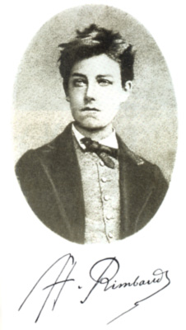
Артюр рембо
(1854 — 1891)
Подготовила: Кулинчик С.

Slide 2
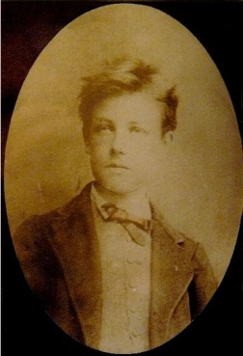
Биография
Артюр Рембо родился 20 октября 1854 года в Шарлевиле на северо-востоке Франции. Его отец, Фредерик Рембо, по профессии военный, служил в Алжире, мать, Мари-Катрин-Витали Кюиф, была из зажиточной крестьянской семьи. Когда мальчику исполнилось четыре года, отец оставил семью, с тех пор Артюра воспитывала мать. Начальное образование Рембо получил в Шарлевильском лицее. После публикации первого стихотворения в 1870 году, в возрасте 16 лет Рембо отправился в путешествие по северу Франции и югу Бельгии.

Slide 3
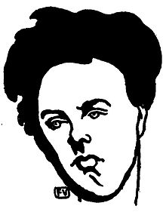
Ф. Валлотон. Портрет
Артюра Рембо, ок. 1898
В возрасте семнадцати лет Рембо знакомится в Париже с поэтом Полем Верленом и на некоторое время становится его интимным другом. Верлен приглашает Рембо в Париж и оплачивает ему дорогу.
Прибыв в Париж, Рембо поселяется у Моте, откуда его в скором времени изгоняют за грубость и нечистоплотность; он живёт по очереди у Банвиля, Шарля Кро, композитора Кабане, художника Форена. Верлен и Рембо принимают участие в собраниях литературных кружков «Дрянные мальчишки» и «Чертыхатели», пьянствуют, их дружба перерастает, как они выражаются, в «жестокую страсть» двух поэтов.

Slide 4
В возрасте семнадцати лет Рембо знакомится в Париже с поэтом Полем Верленом и на некоторое время становится его интимным другом. Верлен приглашает Рембо в Париж и оплачивает ему дорогу.
Прибыв в Париж, Рембо поселяется у Моте, откуда его в скором времени изгоняют за грубость и нечистоплотность; он живёт по очереди у Банвиля, Шарля Кро, композитора Кабане, художника Форена. Верлен и Рембо принимают участие в собраниях литературных кружков «Дрянные мальчишки» и «Чертыхатели», пьянствуют, их дружба перерастает, как они выражаются, в «жестокую страсть» двух поэтов.
В феврале 1891 года Рембо вернулся во Францию, где ему ампутировали ногу из-за раковой опухоли. В госпитале за ним ухаживала сестра, приехавшая из Шарлевиля. Рембо умер в Марселе, в госпитале, 10 ноября 1891 года. Похоронен в Шарлевиле.

Slide 5
Рембо в современной культуре
В XX веке вокруг наследия Рембо развернулась борьба. Поэты реализма и модернизма причисляли его к основателям своего течения. Общепризнано последователями Рембо среди французских поэтов являются Гийом Аполлинер, Поль Элюар, поэты Сопротивления. Мировоззрение и поэзия Рембо оказали глубокое влияние на творчество Генри Миллера, отразившего свое духовное родство с поэтом в эссеВремя убийц.
Во второй половине XX века Артюр Рембо обретал всё большую популярность. Так, его образ неоднократно был использован в кинематографе. Наибольшую известность получил фильм Агнешки Холланд «Полное затмение» (1995), созданный по одноимённой пьесе Кристофера Хэмптона (1967), в котором роль поэта исполнил Леонардо Ди Каприо (историческая достоверность образов Рембо, а также Верлена в исполненииДэвида Тьюлиса в этом фильме многими ставится под сомнение).

Slide 6
Посвящённая Артюру Рембо и выполненная Жаном Ипустеги по заказу президента Франсуа Миттерана скульптурная композиция — «Путник в башмаках, взлетевших кверху» (фр. l’Homme aux semelles devant), установлена в 1985 году перед зданием Национальной библиотеки Франциив Париже. Название перефразирует прозвище, которое Поль Верлен дал Артюру Рембо — «Путник в башмаках, подбитых ветром» (фр. l’Homme aux semelles de vent)^{[1]}. Фрагмент этой композиции «Лицо Рембо» (фр. Visage Rimbaud) принадлежит Культурному центру Ипустеги (фр. Centre Culturel Ipoustéguy) в городе Ден-сюр-Мёз (фр. Dun-sur-Meuse). В скульпторном портрете выразительно передана меланхолия поэта^{[2]}.
В 1991 г. вышел фильм Arthur Rimbaud — Une biographie. режиссера Ришара Диндо. В фильме снялись актеры: Бернар Блош, Кристиана Коэнди, Мадлен Мари, Альбер Дельпи, Жан Дотремай, Бернар Фрейд, Ханс-Рудольф Тверенболд, Жак Боннаффе (голос).
Певица и поэтесса Патти Смит, на творчество которой сильно повлиял Рембо, не раз упоминала и цитировала его в своих работах.

Slide 7
Произведения, опубликованные при жизни автора
Стихотворение Пьяный корабль / Le bateau ivre (1871)
Одно лето в аду / Une Saison en Enfer (1873)
Озарения / Les illuminations (1874)
Рембо А. Стихи; "Последние стихотворения"; "Озарения"; "Одно лето в аду". / Пер. с фр. М.Кудинова. - М., "Наука", 1982 (серия «Литературные памятники»).
Рембо А. Стихотворения. Серия «Билингва». М., Текст, 2011.

Slide 8
Вопросы
1. Полное имя поэта:
а) Жан Николя́ Артю́р Рембо́
б) Роберт де Артюр Рембо
в) Франсуа Николя Артюр Рембо
2. Когда родился Артюр?
а) 10 июня 1877
б) 20 октября 1854
в) 30 марта 1828
3. Где родился?
а) Шарвиль
б) Рим
в) Лиссабон

Slide 9
4.Кем был отец поэта?
а) врач
б) учитель
в) военный
5. Начальное образование Рембо получил в …?
а) Шарлевильском лицее
б) Греноболі
в) Вандомском коледже
6. В каком году в возрасте 16 лет Рембо отправился в путешествие по северу Франции и югу Бельгии.
а) 1942
б) 1784
в) 1870

Slide 10
7. В возрасте семнадцати лет Рембо знакомится в Париже с…
а) Оноре де Бальзаком
б) Стендалем
в) Полем Верленом
8. В чём участвует Рембо в Париже?
а) драке
б) восстании Парижской коммуны
в) выборах императора

Slide 11
9. Когда умер Артюр Рембо?
а) 10 ноября 1891 (37 лет)
б) 28 декабря 1920
в) 15 августа 1901
10. Причина смерти
а) старость
б) сердечный приступ
в) раковая опухоль
11. Место смерти
а) Рэмбовиль
б)Марсель
в) Париж

